Slide 1
Agilis szoftverfejlesztés
Készítette: Kéki Máté

Slide 2
Elvei
Jelentése: gyors, hatékony
Gyors reagálás a változó piacra, követelményekre
Működő szoftver megléte a dokumentáció előtt

Slide 3
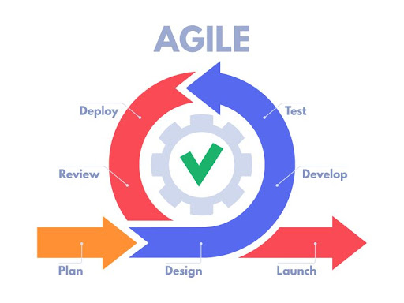
Módszertana
Scrum:
Sprinteket használ
minden sprint végére működő verzió
napi meetingek
Sprintek végeredményét bemutatják az ügyfeleknek

Slide 4

Előnyei
Gyors és hatékony szoftverfejlesztés
több idő a fejlesztésre mint a tervezésre
nagy hangsúly a kommunikáción
Sprintek végén működő program

Slide 5
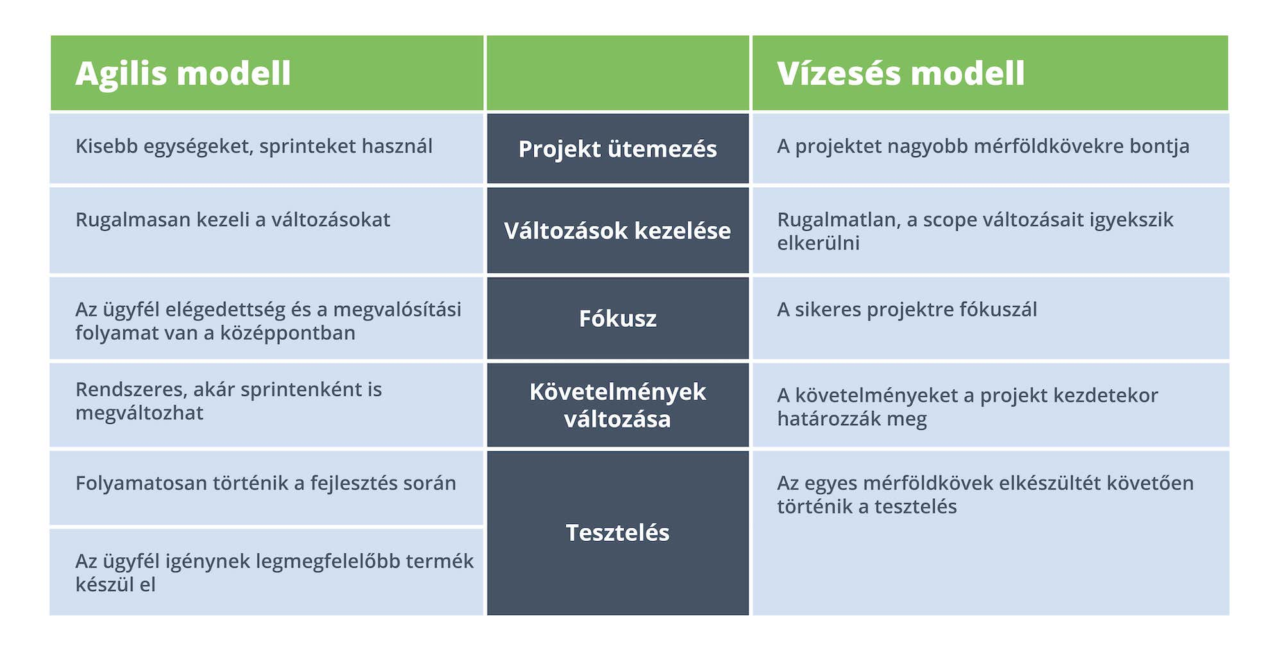
Agilis és vízesés modell

Slide 6
Köszönöm A figyelmet!

